Slide 1
ADO.NET

Slide 2
data provider

Slide 3
.NET Framework Data Provider
Connection (연결)
Command (DML)
DataSet (QML)
DataAdapter
DataReader (QML)
Notes:
1. .NET Framework이란 플랫폼이 있다는 정도만 소개. 뒤에서 자세히 다룸
2. 프로그램의 발전방향 => 재사용 가능한 쪽으로, 간결한 쪽으로
3. C언어는 구조적 프로그램이라는 구조로서 함수를 사용하여 재사용의 범위를 넓힘. 그러나 객체지향 언어는 실세계에 존재하는 개념을 모델링해서 그 자체를 재사용하기 때문에 재 사용의 범위가 확대됨
4. 객체 지향 언어는 클래스에서 시작해서 클래스로 끝남

Slide 4
ADO.NET 구성도
.NET Framework Data Provider
DataSet
Connection
DataAdapter
Transaction
DataTableCollection
SelectCommand
DataTable
Command
InsertCommand
DataRowCollection
Parameters
UpdateCommand
DataColumnCollection
DeleteCommand
ConstraintCollection
DataReader
DataRelationCollection
Database
XML

Slide 5
Connection
Data Source와 연결을 담당
SqlConnection: MS SQL Server
OracleConnection: ORACLE Server
OleDBConnection: OleDB 데이터 제공자
OdbcConnection: ODBC 데이터 제공자
MySqlConnection: MySql 사이트에서 다운 받아서 사용해야 함
모두는 IDbConnection 인터페이스를 구현하고 있음
ConnectionStringBuilder

Slide 6
실습환경 구성
오라클 전용 드라이버를 사용하기 위해 ODP.NET을 사용 https://www.oracle.com/database/technologies/dotnet-odacdeploy-downloads.html
ODAC 관련 ZIP 파일을 다운받아 setup.exe를 실행하여 오라클 유니버설 인스톨러를 통해 설치
ODAC에는 오라클 접근을 위한 여러 드라이버들이 존재

Slide 7
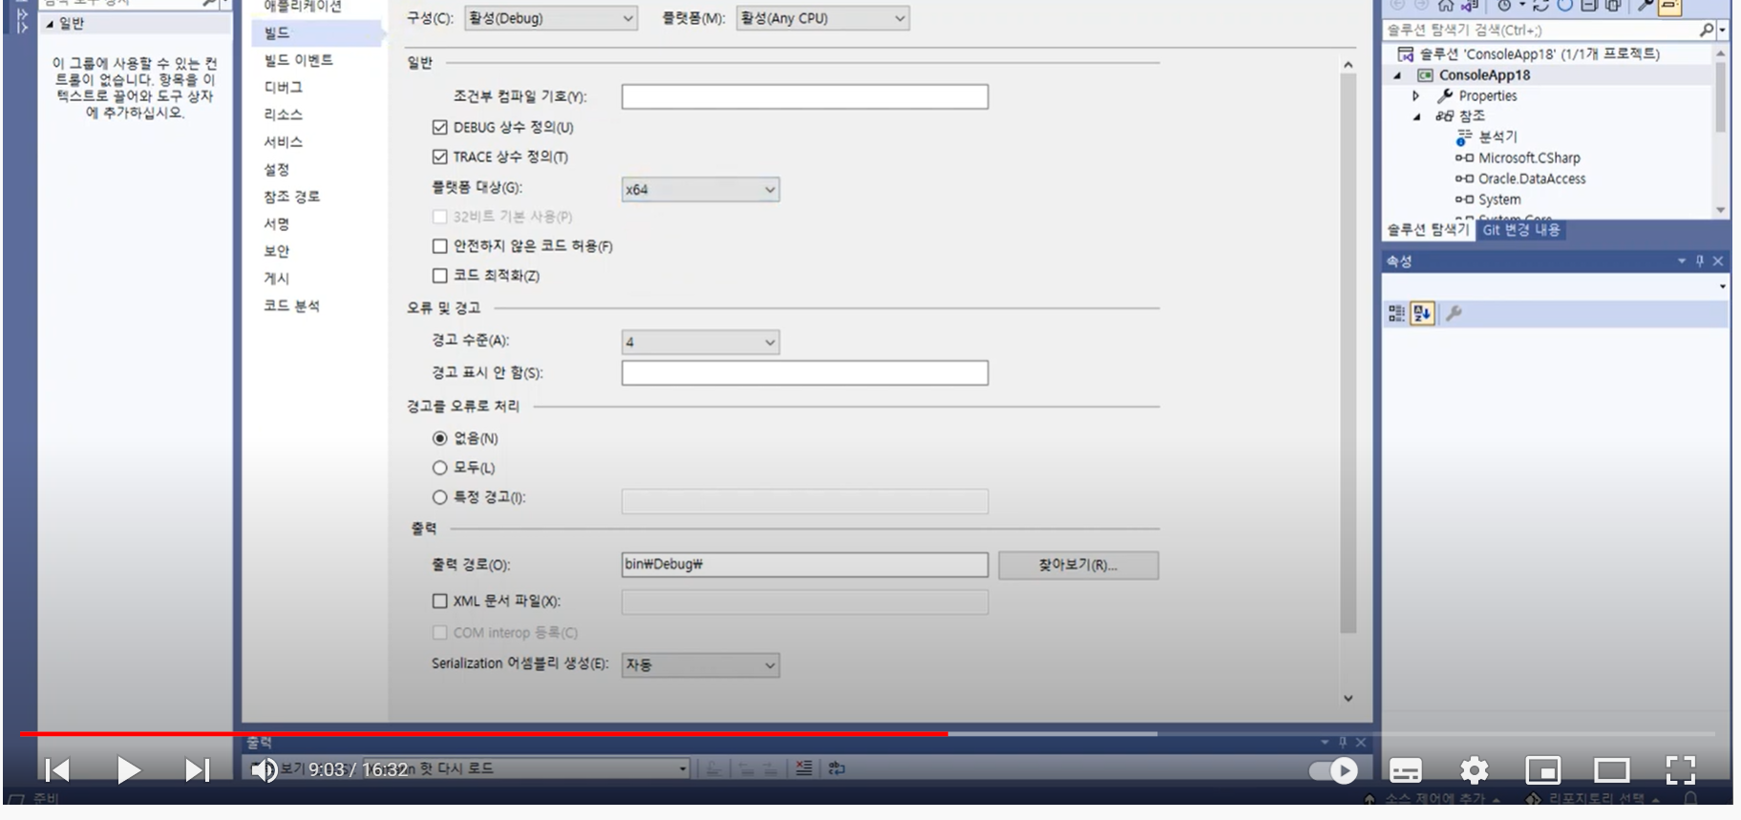
실습환경 구성
VS2022에서 우측버튼 속성창의 빌드에서 플랫폼대상을 *64로 선택

Slide 8
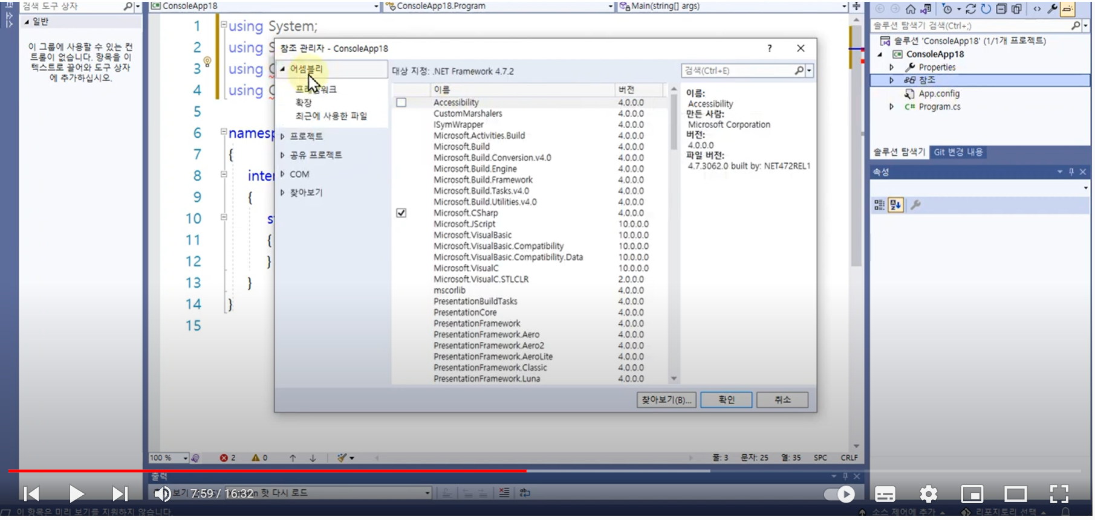

Slide 9
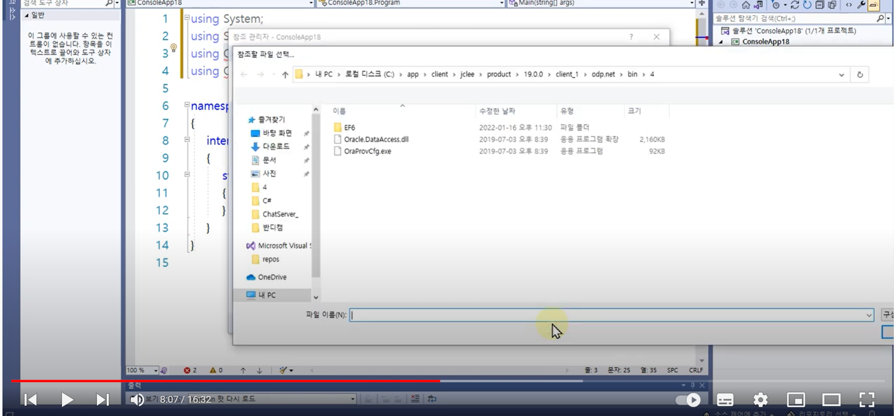
확장 -> 찾아보기

Slide 10
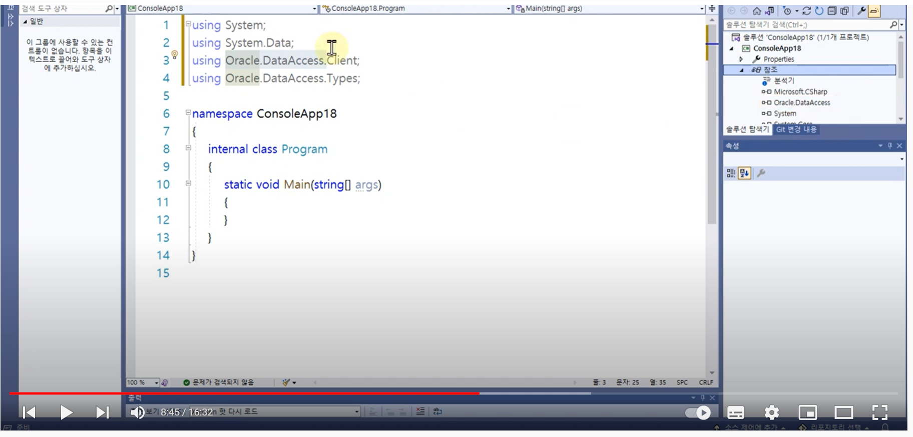
확장 -> 찾아보기

Slide 11
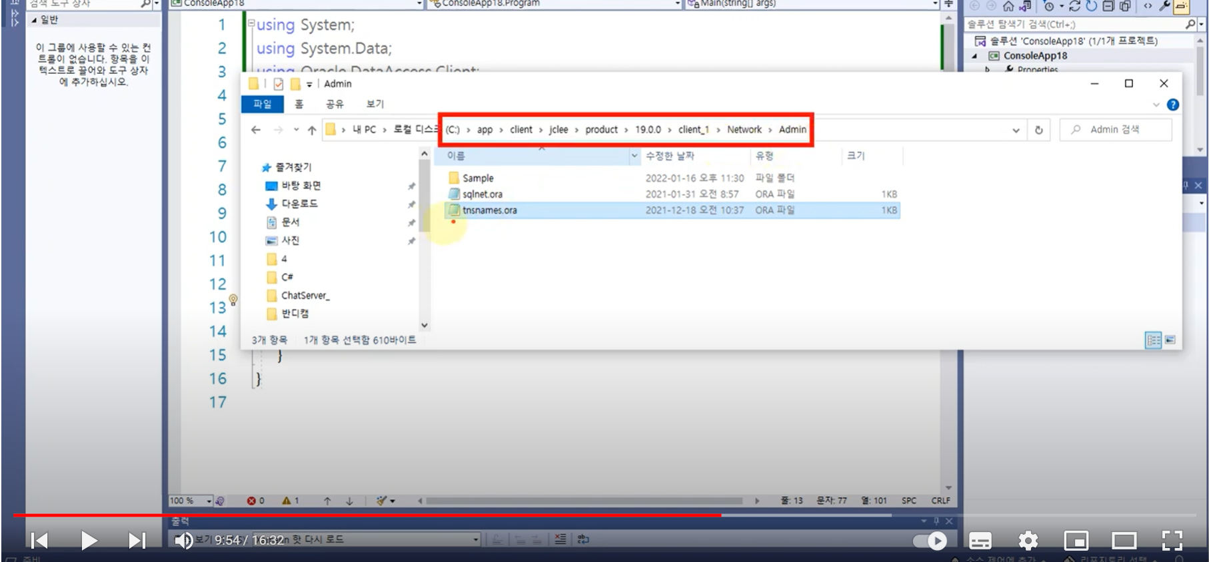

Slide 12
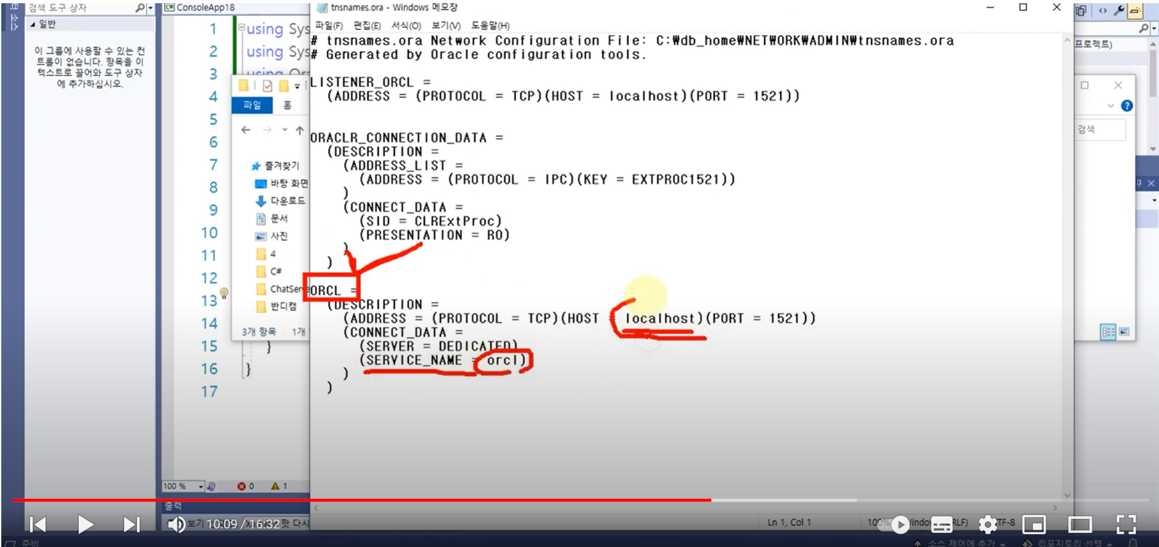

Slide 13
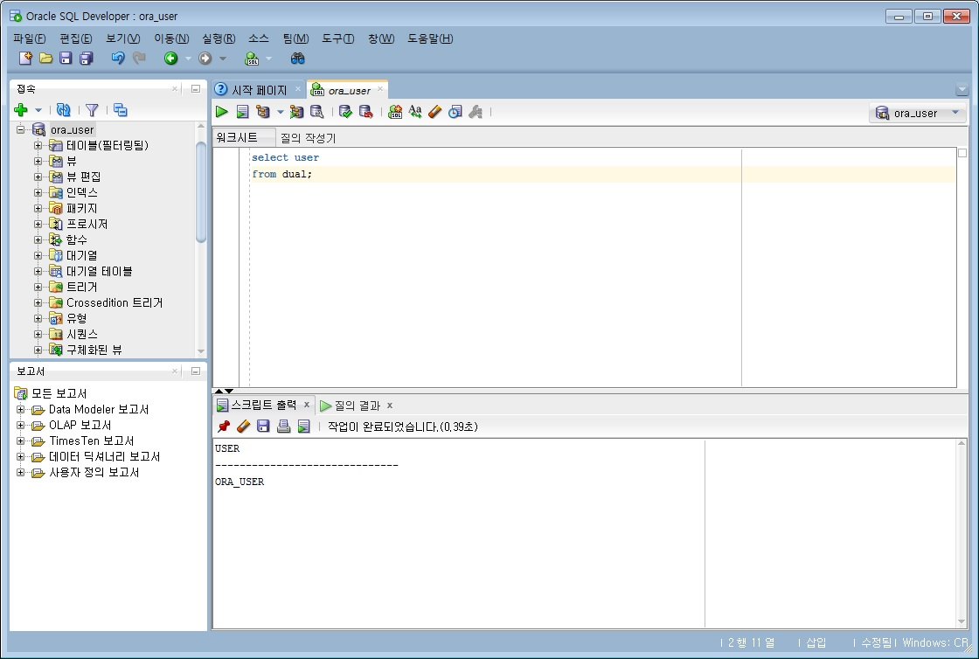
개발도구와 샘플 스키마 설치
SQL Developer
오라클에서 제공하는 무료 개발도구
http://www.oracle.com

Slide 14
02
개발도구와 샘플 스키마 설치
샘플 스키마 설치
C 드라이브에 ‘backup’ 폴더 생성 후 붙여넣기
명령 창을 열어 C:\backup 폴더로 이동
expall.dmp 파일 임포트(ora_user/비밀번호)
imp ora_user/ 비밀번호 file=expall.dmp log=empall.log ignore=y grants=y rows=y indexes=y full=y
expcust.dmp 파일 임포트(ora_user/비밀번호)
imp ora_user/비밀번호 file=expcust.dmp log=empall.log ignore=y grants=y rows=y indexes=y full=y

Slide 15
개발도구와 샘플 스키마 설치
샘플 스키마 설치 확인
SQL Plus나 SQL Developer에 접속 해 다음 명령어 실행
SELECT table_name
FROM user_tables;
TABLE_NAME
------------------------------
CUSTOMERS
SALES2
SALES
PRODUCTS
CHANNELS
COUNTRIES
JOB_HISTORY
…

Slide 16
02
개발도구와 샘플 스키마 설치
● employees : 사원테이블 (사원번호, 사원명, 부서번호 등)
● departments : 부서테이블 (부서번호, 부서명 등)
● jobs : job 테이블 (job번호, 명칭 등)
● job_history : job_history 테이블 (job번호, 사원번호, 부서번호 등)
● countries : 국가 테이블 (국가번호, 국가코드, 국가명 등)
● customers : 고객 테이블 (고객번호, 고객명, 국가번호 등)
● channels : 판매채널 테이블(채널번호, 채널명 등)
● products : 제품 테이블 (제품번호, 제품명 등)
● sales : 판매 테이블( 제품번호, 고객번호, 채널번호, 사원번호 등)

Slide 17
0
SQL과 PL/SQL
SQL
구조화된 질의 언어(Structured Query Language)의 약자
DB 상에서 데이터를 읽고, 쓰고 삭제하는 등 데이터 관리를 위한 프로그램 언어
다른 프로그램 언어와 달리 집합적 언어의 특징을 가짐
DDL과 DML로 구분됨
개발자 입장에서 사용하는 언어는 대부분 DML임

Slide 18
SQL과 PL/SQL
DDL ( Data Definition Language)
데이터베이스 객체를 생성, 삭제, 변경하는 언어
CREATE : 테이블이나 인덱스, 뷰 등 데이터베이스 객체를 생성
DROP : 생성된 데이터베이스 객체를 영구히 삭제
ALTER : 기 생성된 데이터베이스 객체를 수정
TRUNCATE : 테이블이나 클러스터의 데이터를 통째로 삭제

Slide 19
SQL과 PL/SQL
DML ( Data Manipulation Language)
데이터베이스 객체를 조작하는 언어
SELECT : 테이블이나 뷰에 있는 데이터를 조회
INSERT : 데이터를 신규로 생성
UPDATE : 기 생성된 데이터를 수정
DELETE : 데이터 삭제
COMMIT : 변경된 데이터를 최종 적용
ROLLBACK : 변경된 데이터를 적용하지 않고 이전 상태로 되돌림.

Slide 20
03
SQL과 PL/SQL
PL/SQL
SQL과는 달리 절차적 특징을 가진 언어
다른 프로그래밍 언어처럼 변수 선언과 할당, 함수 작성이 가능
PL/SQL 코드 내에서 SQL을 사용 가능
앞으로 이 책에서 다룰 내용의 상당 부분이 PL/SQL에 해당됨

Slide 21
02
테이블
데이터를 담고 있는 객체
로우(행)과 컬럼(열)으로 구성된 2차원 형태의 객체
SQL 실행 대상인 객체
생성구문
CREATE TABLE [스키마.]테이블명 (
컬럼1 컬럼1_데이터타입 [NULL, NOT NULL],
컬럼2 컬럼2_데이터타입 [NULL, NOT NULL],
…
…
) [ TABLESPACE 테이블스페이스명];

Slide 22
02
테이블
테이블 생성 규칙
ㆍ 테이블명, 컬럼명의 최대 크기는 30 Byte
ㆍ 테이블명, 컬럼명으로 예약어 사용 불가
ㆍ 테이블명, 컬럼명으로 문자, 숫자, '_','$','#＇문자 사용가능, 첫 글자는 문자만.
ㆍ 한 테이블에 만들 수 있는 컬럼은 최대 255개

Slide 23
02
테이블
데이터 타입
문자 데이터 타입
데이터 타입 | 설명
CHAR (크기[ BYTE | CHAR ] ) | 고정길이 문자, 최대 2000byte, 디폴트 값은 1, byte
VARCARCHAR2 (크기[ BYTE | CHAR ] ) | 가변길이 문자, 최대 4000byte, 디폴트 값은 1, byte
NCHAR (크기) | 고정길이 유니코드 문자(다국어 입력가능), 최대 2000byte, 디폴트 값은 1
NVARCARCHAR2 (크기 ) | 가변길이 유니코드 문자(다국어 입력가능), 최대 4000byte, 디폴트 값은 1
LONG | 최대 2기가바이트 크기의 가변길이 문자형, 잘 사용하지 않음
CHAR 형보다는 VARCHAR2 형을 사용하는 것이 좋다
문자형 데이터타입의 길이는 영문자 1 BYTE, 한글 2 BYTE
영문자, 한글 외의 다국어문자가 입력될 경우에는 NVARCHAR2 사용

Slide 24
테이블
데이터 타입
숫자 데이터 타입
데이터 타입 | 설명
NUMBER [(p, [,s])] | 가변숫자, p(1~38, 디폴트 값은 38)와 s(-84~127, 디폴트 값은 0)는 10진수 기준, 최대 22byte
FLOAT[(p)] | NUMBER의 하위타입, p는 1~128, 디폴트 값은 128, 2진수 기준, 최대 22byte
BINARY_FLOAT | 32비트 부동소수점 수, 최대 4byte
BINARY_DOUBLE | 64비트 부동소수점 수, 최대 8byte
P는 소수점 기준 유효숫자 자릿수, S는 소수점 기준 자릿수
S가 양수이면 소수점 이하, 음수이면 소수점 이상 유효숫자 자릿수 의미
대부분의 숫자는 NUMBER 형을 사용할 것, 디폴트 자릿수는 38 (크기는 28 byte)

Slide 25
02
테이블
데이터 타입
날짜 데이터 타입
데이터 타입 | 설명
DATE | BC 4712년 1월 1일부터 9999년 12월 31일, 연,월,일,시,분,초까지 입력 가능하다.
TIMESTAMP [(fractional_seconds_precision)] | 연도, 월, 일, 시, 분, 초는 물론 밀리초까지 입력 가능하다. fractional_seconds_precision은 0~9까지 입력할 수 있고 디폴트 값은 6이다.
가장 기본적인 날짜 타입은 DATE
이 외에도 INTERVAL_DAY TO SECOND, TIMESTAMP WITH TIME ZONE,
TIMESTAMP WITH LOCAL TIME ZONE 타입이 있음

Slide 26
테이블
데이터 타입
LOB 타입
데이터 타입 | 설명
CLOB | 문자형 대용량 객체. 고정길이와 가변길이 문자 집합 지원, 최대크기는 (4기가byte-1) *(데이터베이스 블록 사이즈)
NCLOB | 유니코드(다국어지원)를 포함한 문자형 대용량 객체. 최대크기는 (4기가byte-1) *(데이터베이스 블록 사이즈)
BLOB | 이진형대용량객체. 최대크기는(4기가byte-1) *(데이터베이스 블록 사이즈)
BFILE | 대용량 이진 파일에 대한 로케이터(위치, 이름)저장. 최대크기는 4기가 바이트
Large Object의 약자로 대용량 데이터를 저장할 수 있는 타입
문자형 대용량 데이터는 CLOB나 NCLOB, 그래픽, 이미지, 동영상 등은 BLOB, BFILE

Slide 27
테이블
NULL
NULL은 데이터가 없음을 의미, 컬럼 속성에 명시, 디폴트는 NULL 허용
제약조건
컬럼에 대한 속성 형태로 정의하지만 오라클 객체 중 하나로 데이터 무결성 보장
NOT NULL : NOT NULL로 명시된 컬럼은 반드시 값을 입력
UNIQUE : 한 테이블 내에서 반드시 유일한 값이 입력되어야 한다
기본키(Primary Key) : NOT NULL + UNIQUE, 보통 키라 하면 기본키를 의미
테이블당 1개의 기본키만 가질 수 있으며, 여러 개의 컬럼으로
기본키 구성이 가능
<구문>
컬럼명 데이터타입 PRIMARY KEY 혹은
CONSTRAINTS 제약조건명 PRIMARY KEY (컬럼명, …)

Slide 28
02
테이블
제약조건
외래키(Foreign Key) : 테이블간 참조무결성을 위한 제약조건
<구문>
CONSTRAINT 외래키명 FOREIGN KEY (컬럼명, …)
REFERENCES 참조테이블 (참조테이블 컬럼명, …)
CHECK : 컬럼에 입력되는 데이터를 제한, 특정 데이터만 입력 가능하게 함

Slide 29
테이블
테이블 삭제
<구문>
DROP TABLE [스키마.]테이블명 [CASCADE CONSTRAINTS];

Slide 30
테이블
테이블 변경
ALTER TABLE 명령어로 변경
컬럼명 변경 :
ALTER TABLE [스키마.]테이블명 RENAME COLUMN 변경전_컬럼명 TO 변경후_컬럼명;
컬럼 데이터타입 변경 :
ALTER TABLE [스키마.]테이블명 MODIFY 컬럼명 데이터 타입;
컬럼 추가:
ALTER TABLE [스키마.]테이블명 ADD 컬럼명 데이터 타입;

Slide 31
테이블
테이블 변경
컬럼 제거 :
ALTER TABLE [스키마.]테이블명 DROP COLUMN 컬럼명;
제약조건(기본키) 추가:
ALTER TABLE [스키마.]테이블명 ADD CONSTRAINTS 제약조건명
PRIMARY KEY (컬럼명, ..);
제약조건 삭제:
ALTER TABLE [스키마.]테이블명 DROP CONSTRAINTS 제약조건명;

Slide 32
02
테이블
테이블 복사
CREATE TABLE [스키마.]테이블명 AS
SELECT 컬럼1, 컬럼2, ….
FROM 복사할 테이블명;
예)
CREATE TABLEex2_9_1 AS
SELECT *
FROM ex2_9;

Slide 33
SELECT 문
테이블이나 뷰에 있는 데이터를 선택(조회)할 때 사용
구문
SELECT * 혹은 컬럼
FROM [스키마.]테이블명 혹은 [스키마.]뷰명
WHERE 조건
ORDER BY 컬럼;
● SELECT : 선택하고자 하는 컬럼명, 모든 컬럼을 조회하고 싶다면 *
● FROM : 선택할 테이블이나 뷰 명
● WHERE : 선택 조건, 여러 조건 기술 시에는 AND, OR로 연결
● ORDER BY : 조회 데이터 정렬 시, 정렬하고자 하는 컬럼명 기술

Slide 34
INSERT 문
새로 데이터를 입력해 넣을 때 사용하는 문장
기본형태
구문
INSERT INTO [스키마.]테이블명 (컬럼1, 컬럼2, …)
VALUES (값1, 값2, …);
● 테이블명 다음 컬럼 순서, 타입이 VALUES 다음 괄호 안의 값 순서와 타입이 일치해야 함

Slide 35
INSERT 문
컬럼명 기술 생략
구문
INSERT INTO [스키마.]테이블명
VALUES (값1, 값2, …);
● 테이블명 다음에 컬럼을 명시하지 않았으므로 테이블에 있는 모든 컬럼에 값을 넣는다는 의미
● VALUES 다음 값은 테이블에 있는 모든 컬럼 순서에 맞춰 넣어야 한다
● 컬럼 순서는 테이블 생성 시 명시한 컬럼 순서

Slide 36
INSERT 문
INSERT ~ SELECT 형태
구문
INSERT INTO [스키마.]테이블명 (컬럼1, 컬럼2, …)
SELECT 문;
● VALUES 절과 함께 값을 일일이 명시하는 대신 SELECT 문을 사용
● 테이블명 다음 컬럼 순서와 SELECT 다음의 컬럼 순서, 타입이 맞아야 함
● 테이블명 다음 컬럼 리스트를 생략할 경우 이 테이블의 모든 컬럼에 값을 넣는다는 의미

Slide 37
03
UPDATE 문
테이블에 있는 기존 데이터를 수정하는 문장
구문
UPDATE [스키마.]테이블명
SET 컬럼1 = 변경값1,
컬럼2 = 변경값2,
….
WHERE 조건;
● SET : 변경하고자 하는 컬럼과 그 값을 명시, 여러 컬럼을 갱신할 때는 콤마로 분리
● WHERE : 데이터를 갱신하는 조건, 이 조건에 맞는 데이터만 변경됨. WHERE 조건을 생략하면
테이블에 있는 모든 데이터가 변경된다.

Slide 38
DELETE 문
테이블에 있는 데이터를 삭제하는 문장
구문
① 일반 구문
DELETE [FROM] [스키마.]테이블명
WHERE delete조건;
② 특정 파티션만 삭제할 경우의 구문
DELETE [FROM] [스키마.]테이블명 PARTITION (파티션명)
WHERE delete조건;

Slide 39
COMMIT, ROLLBACK, TRUNCATE
COMMIT
변경한 데이터를 데이터베이스에 최종적으로 반영
구문
COMMIT [WORK] [TO SAVEPOINT 세이브포인트명] ;
ROLLBACK
변경한 데이터를 변경 전 상태로 되돌림
구문
ROLLBACK [WORK] [TO SAVEPOINT 세이브포인트명] ;

Slide 40
COMMIT, ROLLBACK, TRUNCATE
TRUNCATE
DELETE 처럼 테이블 데이터를 삭제
실행 시 영구적으로 데이터가 삭제되는 DDL 문으로 WHERE 조건은 붙을 수 없다.
구문
TRUNCATE TABLE [스키마명.]테이블명;

Slide 41
08
연산자
수식연산자 : +, -, *, /
문자연산자 : ||
논리연산자 : >, <, >=, <=, =, <>, !=, ^=
집합연산자 : UNION, UNION ALL, INTERSECT, MINUS
계층형 쿼리 연산자 : PRIOR, CONNECT_BY_ROOT

Slide 42
표현식
한 개 이상의 값과 연산자 그리고 SQL 함수 등이 결합된 식
CASE 표현식
구문
CASE WHEN 조건1 THEN 값1
WHEN 조건2 THEN 값2
…
ELSE 기타값
END

Slide 43
조건식
조건 혹은 조건식(Condition)은 한 개 이상의 표현식과 논리 연산자가 결합된 식
TRUE, FALSE, UNKNOWN 3가지 타입을 반환
비교 조건식
논리 연산자나 ANY, SOME, ALL 키워드로 비교하는 조건식
논리 조건식
AND, OR, NOT을 사용하는 조건식
NULL 조건식
특정 값이 NULL인지 여부를 체크하는 조건식
IS NULL, IS NOT NULL

Slide 44
1
조건식
BETWEEN AND 조건식
범위에 해당되는 값을 찾을 때 사용
IN 조건식
조건절에 명시한 값이 포함된 건을 반환, ANY와 비슷
EXISTS 조건식
IN과 비슷하지만 후행 조건절로 값의 리스트가 아닌 서브쿼리만 올 수 있다
또한 서브쿼리 내에서 조인조건이 있어야 한다

Slide 45
PL/SQL 기본 구조
블록
● PL/SQL 소스 프로그램의 기본 단위
● 선언부, 실행부, 예외 처리부로 구성
● [구문]
이름부
IS(AS)
선언부
BEGIN
실행부
EXCEPTION
예외 처리부
END;

Slide 46
PL/SQL 기본 구조
블록
● [구문]
ㆍ 이름부 : 블록의 명칭, 생략 시 익명 블록이 된다.
ㆍ 선언부 : DECLARE로 시작. 실행부와 예외 처리부에서 사용할 각종 변수, 상수, 커서 등을 선언
변수 선언과 각 문장의 끝에 반드시 세미콜론(;)을 찍어야 한다.
ㆍ 실행부 : 실제 로직을 처리하는 부분
각종 문장(일반 SQL문, 조건문, 반복문 등)이 온다. DML 문만 사용가능
ㆍ 예외 처리부 : EXCEPTION 절로 시작. 실행부에서 로직 처리 중 오류 발생시 처리할 내용 기술
생략 가능

Slide 47
PL/SQL 기본 구조
익명블록
● 블록 명칭이 생략이 된 경우 이를 익명블록(anonymous block) 이라 한다
● 익명블록 예.
DECLARE
vi_num NUMBER;
BEGIN
vi_num := 100;
DBMS_OUTPUT.PUT_LINE(vi_num);
END;

Slide 48
PL/SQL 구성요소
변수
● 변수선언
변수명 데이터타입 := 초기값;
● 초기값을 할당하지 않는 경우는 NULL 값이 할당됨
● 변수 데이터 타입 : SQL 타입과 PL/SQL 타입
● PL/SQL 데이터 타입 : BOOLEAN, PLS_INTEGER, BINARY_INTEGER

Slide 49
PL/SQL 구성요소
상수
● 상수선언
상수명 CONSTANT 데이터타입 := 상수값;
● 변수와는 달리 한 번 값을 할당하면 변하지 않는다
● 상수 역시 SQL 타입과 PL/SQL 타입 사용 가능

Slide 50
02
PL/SQL 구성요소
연산자
● SQL에서 사용할 수 있는 모든 연산자를 PL/SQL에서도 사용 가능
● 연산자 우선순위
연산자 | 설명
** | 제곱 연산자
+, - | 양수,음수 식별 연산자
*, / | 곱셈, 나눗셈
+, -, || | 덧셈, 뺄셈, 문자열 연결 연산자
=, <, >, <=, >=, <>, !=, ~=, ^=, IS NULL, LIKE, BETWEEN, IN | 비교 연산자
NOT | 논리 연산자
AND | 논리 연산자
OR | 논리 연산자

Slide 51
0
PL/SQL 구성요소
주석
● 한 줄 주석 : --
● 여러 줄 주석 : /*, */

Slide 52
02
PL/SQL 구성요소
DML 문
● PL/SQL 블록의 실행부에서 사용
● SELECT INTO : 테이블에서 특정 값을 선택해 변수에 할당할 경우 사용
SELECT a.emp_name, b.department_name
INTO vs_emp_name, vs_dep_name
FROM employees a,
departments b
WHERE a.department_id = b.department_id
AND a.employee_id = 100;
● 테이블의 특정 컬럼 타입을 변수 타입으로 선언 가능
변수명 테이블명.컬럼명%TYPE;

Slide 53
PL/SQL 제어문
IF 문
● 조건이 1개일 경우
IF 조건 THEN
조건처리;
END IF;
● 조건이 2개일 경우
IF 조건 THEN
조건처리1;
ELSE
조건처리2;
END IF;

Slide 54
PL/SQL 제어문
IF 문
● 조건이 n개일 경우
IF 조건1 THEN
조건처리1;
ELSIF 조건2 THEN
조건처리2;
…
…
ELSE
조건처리n;
END IF;

Slide 55
01
PL/SQL 제어문
IF 문
● 사용 예
DECLARE
vn_num1 NUMBER := 1;
vn_num2 NUMBER := 2 ;
BEGIN
IF vn_num1 >= vn_num2 THEN
DBMS_OUTPUT.PUT_LINE(vn_num1 ||'이 큰 수');
ELSE
DBMS_OUTPUT.PUT_LINE(vn_num2 ||'이 큰 수');
END IF;
END;

Slide 56
01
PL/SQL 제어문
CASE 문
● 유형1
CASE 표현식
WHEN 결과1 THEN
처리문1;
WHEN 결과2 THEN
처리문2;
…
ELSE
기타 처리문;
END CASE;

Slide 57
PL/SQL 제어문
CASE 문
● 유형2
CASE WHEN 표현식1 THEN
처리문1;
WHEN 표현식2 THEN
처리문2;
…
ELSE
기타 처리문;
END CASE;
● 첫 번째보다는 두 번째 유형을 많이 사용

Slide 58
01
PL/SQL 제어문
LOOP 문
● 루프를 돌며 로직을 처리하는 반복문
● 구문
LOOP
처리문;
EXIT [WHEN 조건];
END LOOP;
● 루프를 돌다가 EXIT WHEN 조건을 만나면 루프 종료

Slide 59
01
PL/SQL 제어문
WHILE 문
● 반복문의 일종
● 구문
WHILE 조건
LOOP
처리문;
END LOOP;
● WHILE 다음 조건이 TRUE인 경우 루프를 돌고, FALSE인 경우 루프를 빠져나간다

Slide 60
01
PL/SQL 제어문
FOR 문
● 반복문의 일종
● 구문
FOR 인덱스 IN [REVERSE] 초기값..최종값
LOOP
처리문;
END LOOP;
● IN 다음 조건이 만족할 경우에 루프를 돈다.

Slide 61
01
PL/SQL 제어문
CONTINUE 문
● 반복문 내에서 특정 조건에 부합할 때 처리로직을 건너뛰고 상단의 루프 조건으로 건너가
루프를 계속 수행할 때 사용
● 사용 예
DECLARE
vn_base_num NUMBER := 3;
BEGIN
FOR i IN 1..9
LOOP
CONTINUE WHEN i=5;
DBMS_OUTPUT.PUT_LINE (vn_base_num || '*' || i || '= ' || vn_base_num * i);
END LOOP;
END;

Slide 62
01
PL/SQL 제어문
GOTO 문
● GOTO 라벨;
● GOTO문이 지정하는 라벨로 제어가 넘어간다

Slide 63
01
PL/SQL 제어문
NULL 문
● 아무것도 처리하지 않는 문장
● 사용 예
NULL;

Slide 64
PL/SQL의 사용자 정의 함수
함수 생성
● SQL 함수와 달리 사용자가 직접 만들어 사용하는 함수
● [구문]
CREATE OR REPLACE FUNCTION 함수이름 ( 매개변수1, 매개변수2, …)
RETURN 데이터타입;
IS[AS]
변수, 상수 등 선언
BEGIN
실행부
RETURN 반환값;
[ EXCEPTION
예외 처리부]
END [함수이름];

Slide 65
PL/SQL의 사용자 정의 함수
함수 생성
● [구문설명]
• CREATE OR REPLACE FUNCTION : CREATE OR REPLACE 구문을 사용해 함수를 생성한다.
최초 함수를 만들고 나서 수정을 하더라도 이 구문을 사용해 계속 컴파일 가능
• 매개변수 : 함수로 전달되는 매개변수로, “매개변수명 데이터타입” 형태로 명시. 매개변수는 생략할 수 있다.
• RETURN 데이터타입 : 함수가 반환할 데이터 타입 지정
• RETURN 반환값 : 매개변수를 받아 특정 연산을 수행한 후 반환할 값을 명시

Slide 66
PL/SQL의 사용자 정의 함수
함수 호출
● 매개변수가 없는 함수 호출
함수명 혹은 함수명();
● 매개변수가 있는 함수 호출
함수명(매개변수1, 매개변수2, …);

Slide 67
03
프로시저
프로시저 생성
● [구문]
CREATE OR REPLACE PROCEDURE 프로시저이름
( 매개변수명1 [IN | OUT | IN OUT ] 데이터타입 [ := 디폴트 값 ],
매겨변수명2 [IN | OUT | IN OUT ] 데이터타입 [ := 디폴트 값 ],
…
)
IS[AS]
변수, 상수 등 선언
BEGIN
실행부
[ EXCEPTION
예외 처리부]
END [프로시저이름];

Slide 68
프로시저
프로시저 실행
● 유형1
EXEC 혹은 EXECUTE 프로시저명 ( 매개변수1 값, 매개변수2 값, …);
● 유형2
EXEC 혹은 EXECUTE 프로시저명 ( 매개변수1 => 매개변수1 값,
매개변수2 => 매개변수2 값,
…);
● PL/SQL 블록 내에서 프로시저를 실행할 때는 EXEC나 EXECUTE를 붙이지 않는다

Slide 69
03
프로시저
매개변수 디폴트 값 설정
● 매개변수 디폴트 값 설정 예
CREATE OR REPLACE PROCEDURE my_new_job_proc
( p_job_id IN JOBS.JOB_ID%TYPE,
p_job_title IN JOBS.JOB_TITLE%TYPE,
p_min_sal IN JOBS.MIN_SALARY%TYPE := 10, -- 디폴트값 설정
p_max_sal IN JOBS.MAX_SALARY%TYPE := 100 ) -- 디폴트값 설정
IS
…
…

Slide 70
프로시저
OUT, IN OUT 매개변수
● 매개변수는 디폴트로 IN(입력) 매개변수임
● OUT 매개변수 : 프로시저 호출 후 해당 매개변수 값을 받아 사용 가능
( 사용자정의 함수와 비슷한 기능)
● IN OUT 매개변수 : 입력과 출력 매개변수로 동시 사용 가능
프로시저 호출 시 값을 전달할 수도 있고, 프로시저 수행 후 다시
해당 매개변수 값을 가져올 수 있음
● OUT, IN OUT 매개변수의 경우 반드시 명시적으로 OUT, IN OUT 명시해야 함

Slide 71
프로시저
RETURN 문
● 사용자 정의 함수에서 RETURN문은 값을 반환하는 역할
● 프로시저에서는 RETURN문을 만나면 이후 로직을 처리하지 않고 프로시저가 종료됨
● 사용자 정의 함수 🡺 RETURN 값;
● 프로시저 🡺 RETURN;

